Slide 1
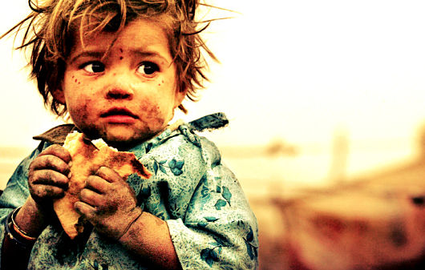
DRUŠTVENE POSLJEDICE NEJEDNAKOG RAZVOJA

Slide 2
BRŽI RAST STANOVNIKA NEGO GOSPODARSTVA
opća stopa fertiliteta – broj rođene djece na jednu ženu u fertilnoj dobi
ukupna stopa fertiliteta treba biti 2,1 kako bi bila moguća demografska zamjena (bez rasta broja stanovnika)
ako je stopa viša ili niža od 2,1 – mogu nastati demografski i gospodarski problemi
opće pravilo – stanovništvo brže raste u slabije razvijenim zemljama, dok u razvijenim sporije (ili čak odumire)
iznimka od ovog pravila su naftom bogate zemlje JZ Azije
zapadne razvijene zemlje (Europa i Sj. Amerika) – stope fertiliteta ispod 2
posljedica: SENILIZACIJA STANOVNIŠTVA (više od 8% st. starijeg od 65 god.), smanjenje br. st i migracije – javljaju se gospodarski problemi povezani sa starenjem stanovništva
SLABIJE RAZVIJENE ZEMLJE
BRŽI RASTA STANOVNIŠTVA
RAZVIJENE ZEMLJE
SPORIJI RAST STANOVNIŠTVA (ILI ČAK ODUMIRANJE)

Slide 3
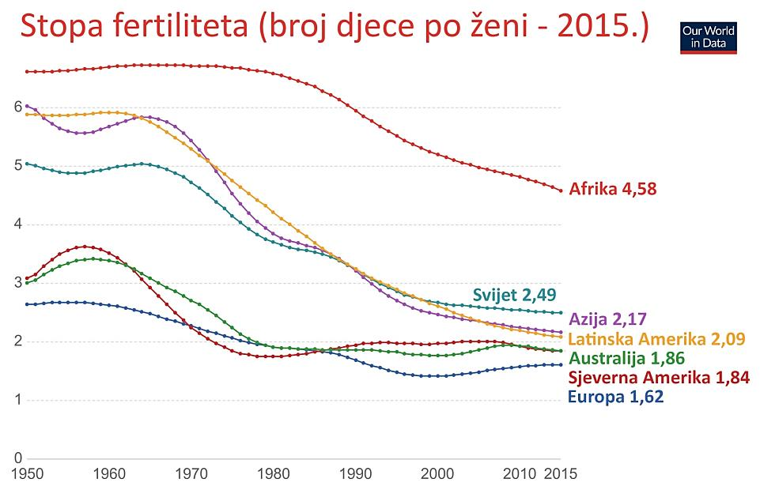
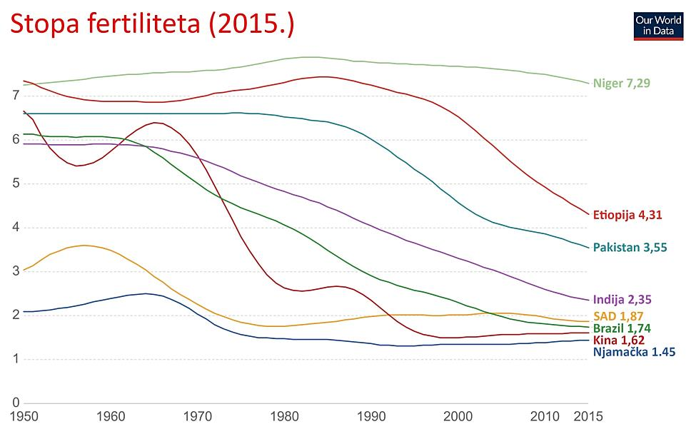

Slide 4
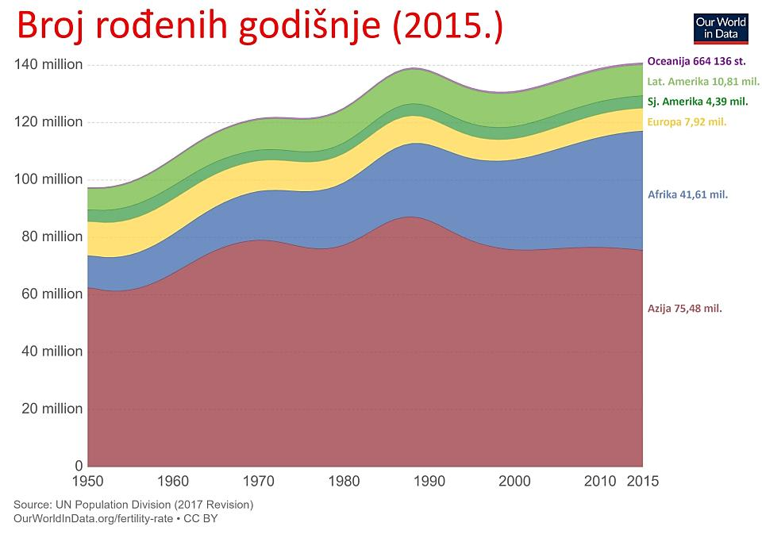
10,81 mil.
4,39 mil.
7,92 mil.
41,61 mil.
75,48 mil.

Slide 5
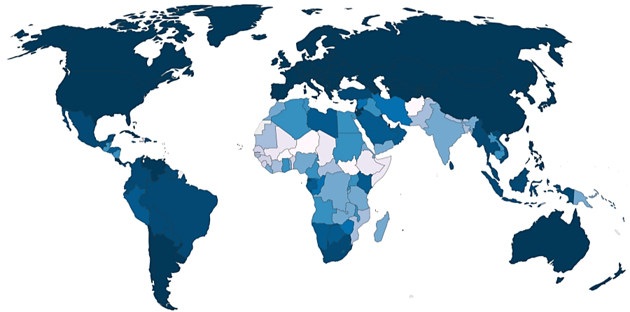
2 KOČNICE RAZVOJA SLABIJE RAZVIJENIH ZEMALJA
slabije razvijene zemlje imaju 2 „kočnice”:
nisku razinu naobrazbe stanovništva i nedovoljno iskustva u poduzetništvu i razvoju industrije
prebrzi porast stanovništva poništava napore ekonomsko razvoja i ulaganja
Stopa nepismenosti (2011.)

Slide 6
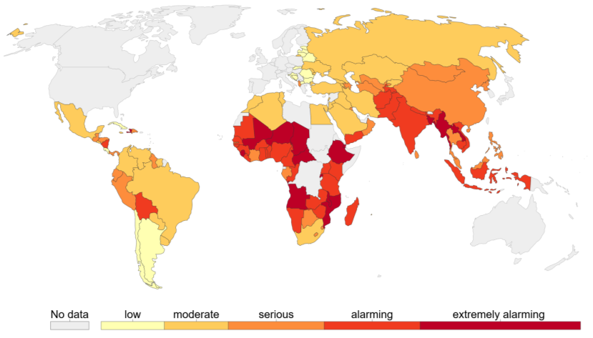
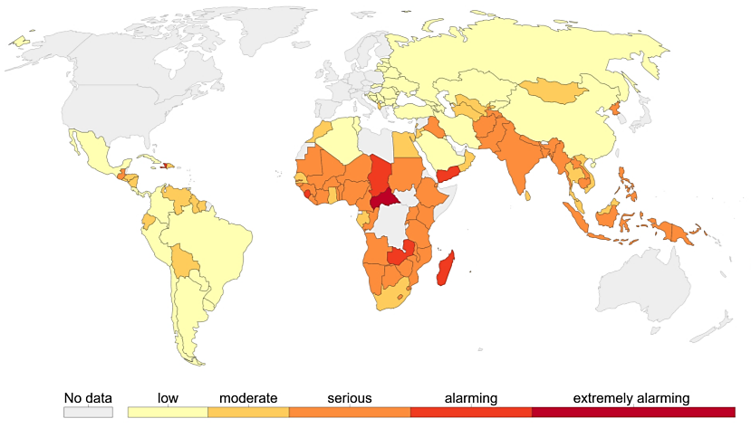
NEUHRANJEOST STANOVNIŠTVA
slabije razvijene zemlje imaju problema s prehranom vlastitog stanovništva
ne mogu proizvesti dovoljno hrane za svoje stanovništvo
nemaju dovoljno novca za kupnju na međunarodnom tržištu
prirodne nepogode (suša) uništavaju usjeve
Kina i Indija – uspjeli su prehraniti svoje stanovništvo – korištenjem suvremene agrotehnike
Indeks gladi (1992.)
Indeks gladi (2018.)

Slide 7
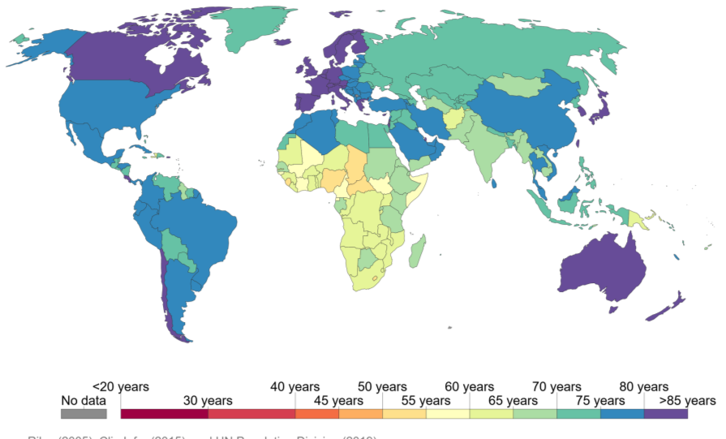
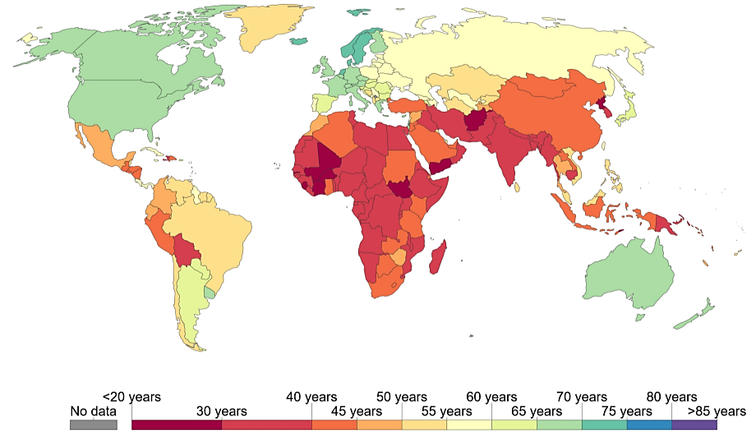
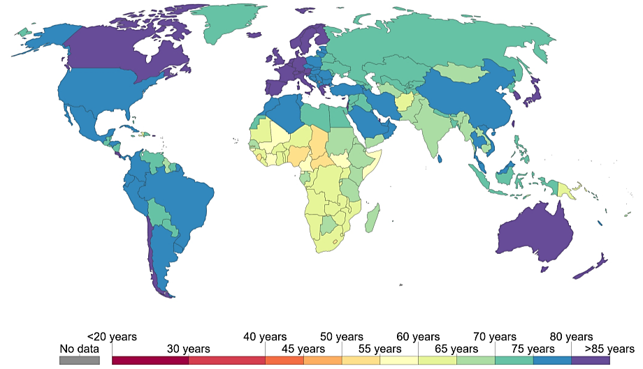
OČEKIVANO TRAJANJE ŽIVOTA
svjetski prosjek: 71,7 godina (2015.) / Hrvatska: 77,9 god. (2015.)
razvijene zemlje (Europa, Sj. Amerika, Australija i daleki Istok): preko 77 god.
slabije razvijene zemlje (Afrika, Azija i Latinska Amerika): 61 / 71 / 74 god.
Očekivano trajanje života (1950.) – 45,7 svjetski prosjek
Očekivano trajanje života (2015.) – 71,7 svjetski prosjek
Notes:
INFANTILNI MORTALITET U SVIJETU KROZ POVIJEST
At a time during which the number of births increased globally, the number of child deaths fell. In 1990, 12.6 million under-5s died; this more than halved to 5.4 million until 2017. Every world region also saw a decline.
Some countries have achieved a dramatic reduction:
In India, the number of child deaths fell from 3.4 million to one million;
In China it fell nine-fold from 1.4 million to less than 160,000;
In Bangladesh more than five-fold from over 500,000 to 100,000;
In Ethiopia from 439,000 to 189,000;
And in Brazil from 235,000 to 43,000

Slide 8
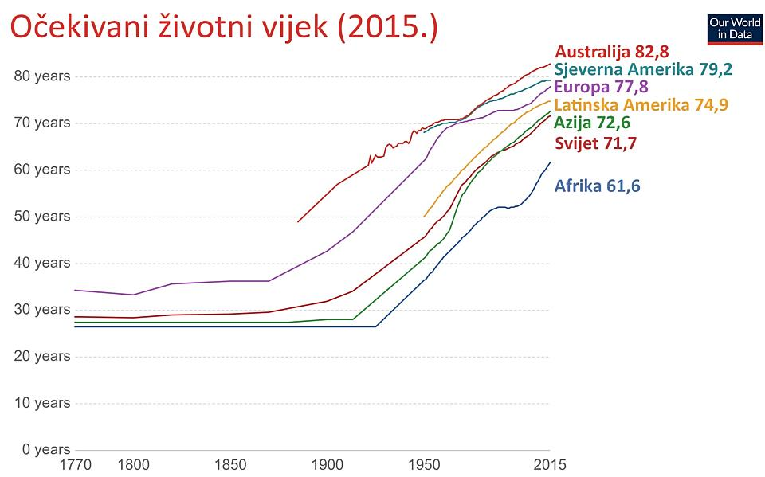
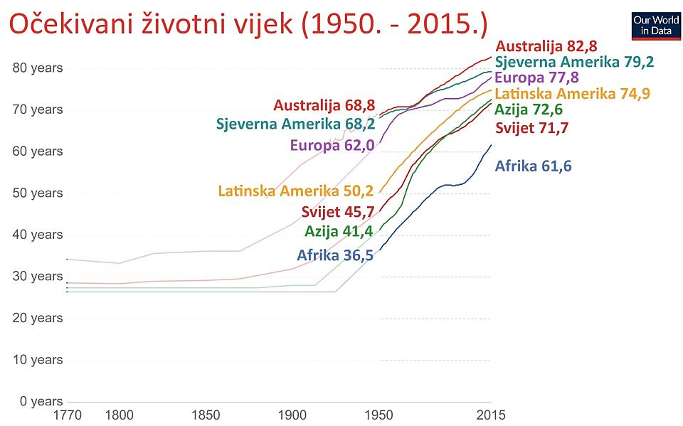

Slide 9

MIGRACIJE STANOVNIŠTVA
seljenje iz slabije razvijenih u razvijene dijelove svijeta
potisni i privlačni faktori utječu na migracije stanovništva
pravci migracije:
MEKSIKO I LATINSKA AMERIKA
SAD I KANADA
ISTOČNA EUROPA, BLISKI ISTOK, AFRIČKI I AZIJSKO SREDOZEMLJE
ZAPADNA EUROPA
(EUROPSKA UNIJA)
Notes:
INFANTILNI MORTALITET U SVIJETU KROZ POVIJEST
At a time during which the number of births increased globally, the number of child deaths fell. In 1990, 12.6 million under-5s died; this more than halved to 5.4 million until 2017. Every world region also saw a decline.
Some countries have achieved a dramatic reduction:
In India, the number of child deaths fell from 3.4 million to one million;
In China it fell nine-fold from 1.4 million to less than 160,000;
In Bangladesh more than five-fold from over 500,000 to 100,000;
In Ethiopia from 439,000 to 189,000;
And in Brazil from 235,000 to 43,000

Slide 10
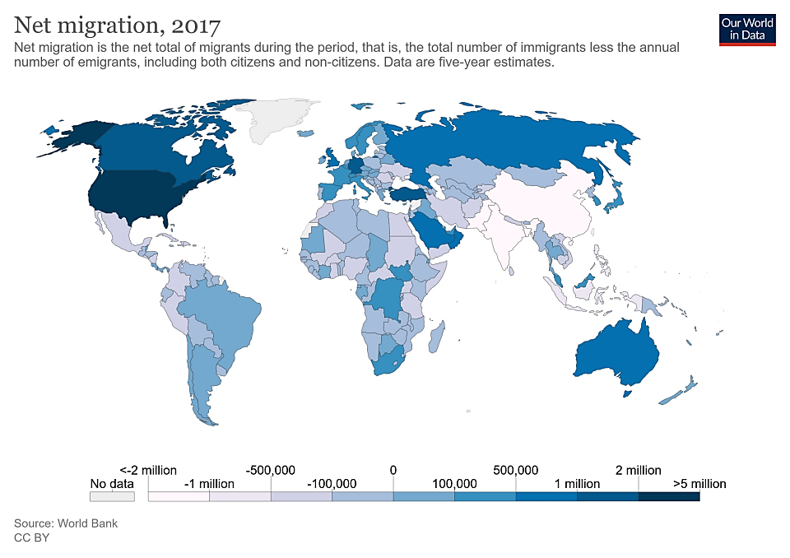
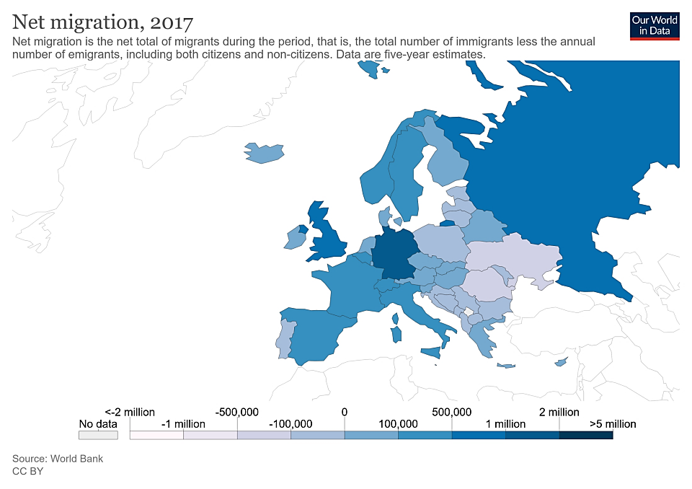
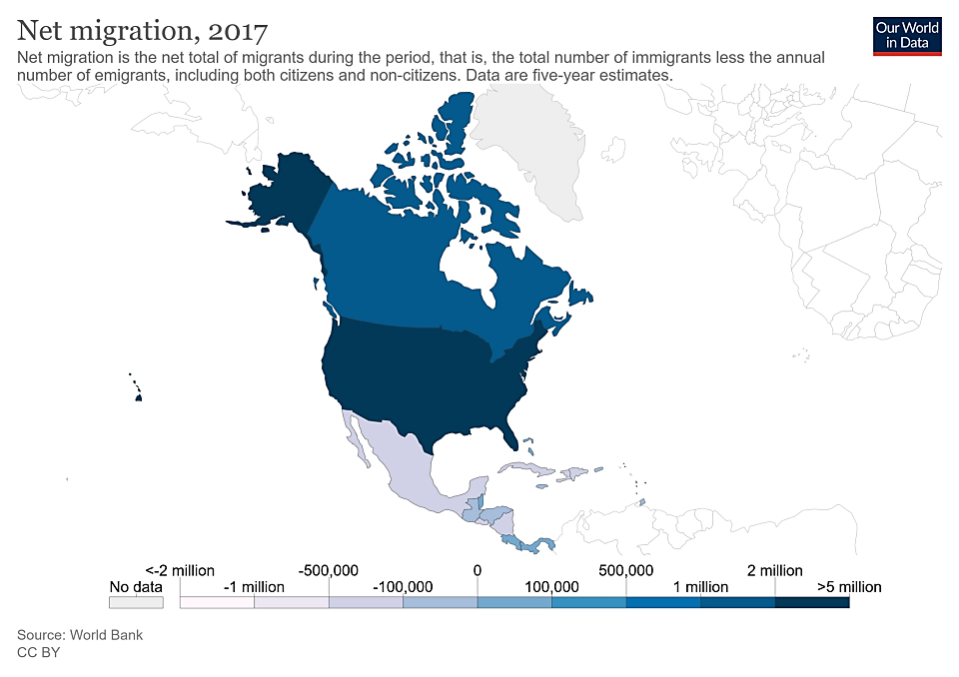
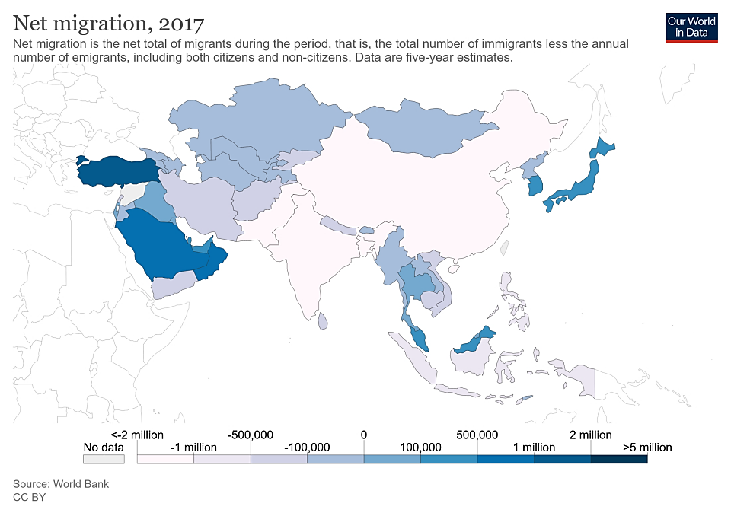
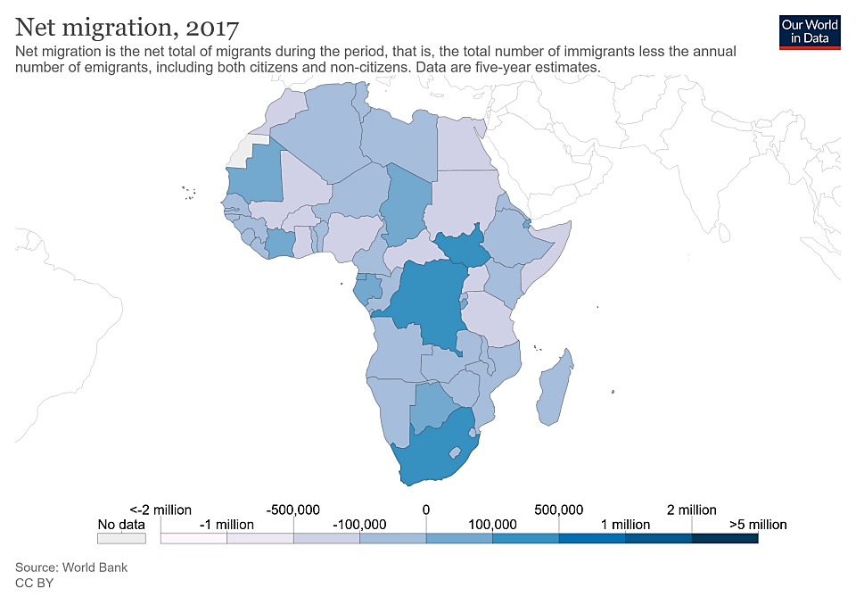
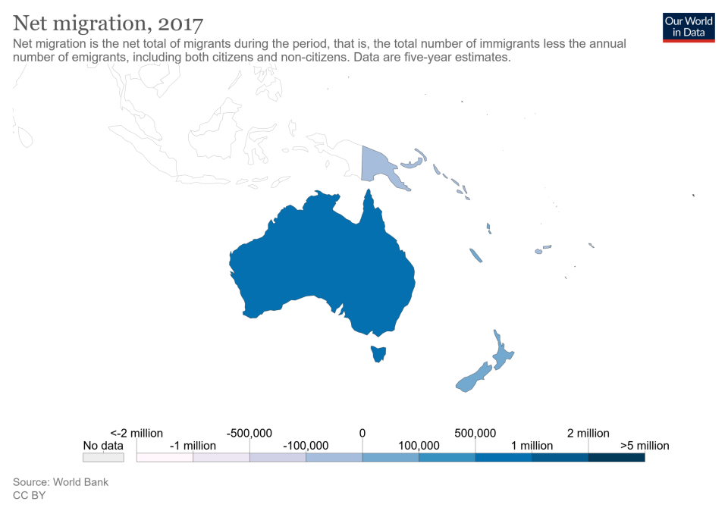
Neto migracije (2015.)
(br. imigranata minus broja emigranata)

